Slide 1

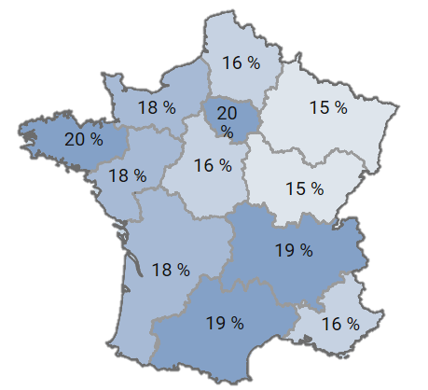

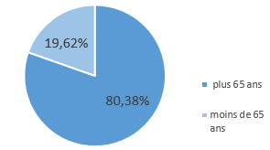
Monitoring hebdomadaire vaccination grippe n° 9 Vendredi 18 décembre 2020
Nombre de vaccins vendus par les officines (estimation GERS)
+ 4,1%
par rapport à la
semaine précédente
1ere estimation de couvertures vaccinales au 31 octobre 2020
Comparaison avec la saison précédente au 31 octobre 2019,
Source: Santé publique France
Poursuite de la priorisation de la vaccination auprès des personnes ciblées par les recommandations vaccinales jusqu’au 31 décembre 2020.
Près de 1,7 millions de doses de vaccins du Stock Etat mobilisées dans le circuit des officines, en très grande majorité
Les premières estimations de couverture vaccinale sur les 15 premiers jours de campagne montrent une très forte augmentation par rapport à la saison précédente
Aucune circulation de virus grippaux sur le territoire national et en Europe, Bulletin grippe Santé Publique France du 16 décembre 2020
Nombre de vaccins remboursés AM
Régime général
8 328 553
12 422 873
+ 18 %
+22 %
 | 2019-2020 | 2020-2021 | Evolution
65 ans et plus | 20,7% | 36,6% | +15,9 points
Moins de 65 ans à risque | 11,9% | 25,3% | +13,4 points
Total | 19,0% | 34,2% | +15,2 points
dont 701 712 stock Etat
par rapport à la même période de la campagne précédente
par rapport à la même période de la campagne précédente
Données au 17 décembre inclus
Données au 13 décembre inclus
Évolution (cumul) des vaccins remboursés par région par rapport à la même période
que l'année précédente
Données au 13 décembre inclus
Mobilisation du STOCK ETAT
Séquence III: Dispensation en ville
Semaines du 14 et 21 décembre 2020
Fluzone HD®
615 000 doses
Vaxigrip Tetra®
685 975 doses
Fluenz Tetra® (vaccin pédiatrique nasal)
300 000 doses dont 50 000 en établissements hospitaliers pédiatriques
Répartition par âge
des vaccins remboursés (AM)

